Slide 1
大型架构
NSD ELK
DAY01

Slide 2
上午 | 09:00 ~ 09:30 | 作业讲解和回顾
 | 09:30 ~ 10:20 | ELK 简介
 | 10:30 ~ 11:20 | ES 集群安装
 | 11:30 ~ 12:20
下午 | 14:00 ~ 14:50 | 扩展插件 RESTful API
 | 15:00 ~ 15:50
 | 16:10 ~ 17:30 | Kibana 安装
 | 17:30 ~ 18:00 | 总结和答疑

Slide 3
分布式ELK平台
什么是ELK
ELK 简介
ELK是做什么的
SQL 与 NOSQL
ES数据库安装
ELK平台
数据库插件的使用
ES基础
HTTP 协议简介
系统命令 CURL
RESTful API 调用
Notes:
分布式ELK平台

Slide 4
基础知识
Notes:
基础知识

Slide 5
ELK 是什么？
Sina、饿了么、携程、华为、美团、freewheel、畅捷通 、新浪微博、大讲台、魅族、IBM...... 这些公司都在使用 ELK！ELK！ELK！
ELK竟然重复了三遍，是个什么鬼？
Notes:
ELK

Slide 6
ELK 是什么？
ELK 其实并不是一款软件，而是一整套解决方案，是三个软件产品的首字母缩写
Elasticsearch：负责日志检索和储存
Logstash：负责日志的收集和分析、处理
Kibana：负责日志的可视化
这三款软件都是开源软件，通常是配合使用，而且又先后归于 Elastic.co 公司名下，故被简称为 ELK
Notes:
ELK

Slide 7
ELK 能做什么？
ELK组件在海量日志系统的运维中，可用于解决：
分布式日志数据集中式查询和管理
系统监控，包含系统硬件和应用各个组件的监控
故障排查
安全信息和事件管理
报表功能
Notes:
ELK

Slide 8
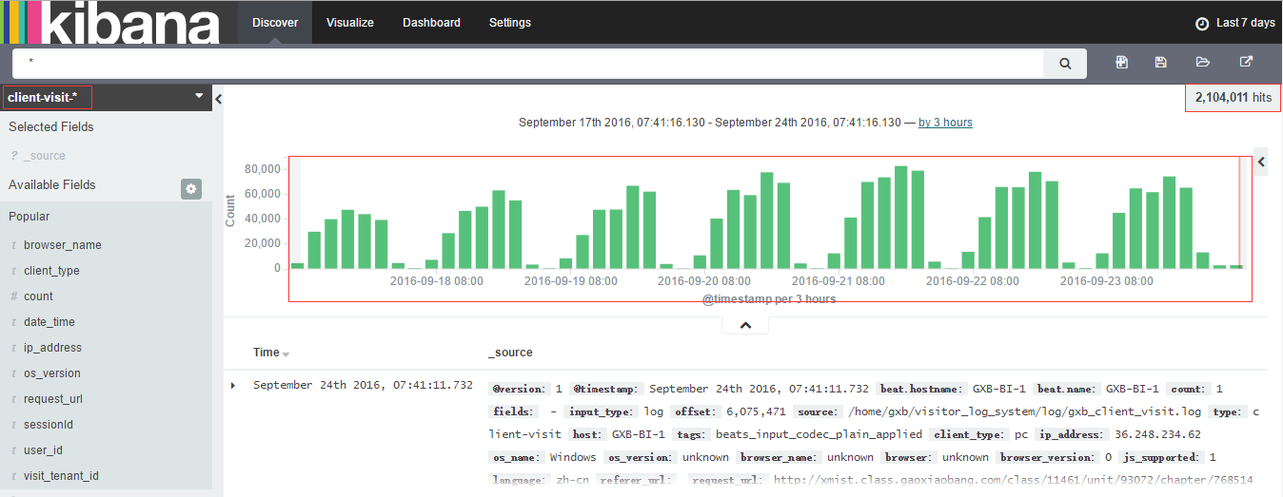
ELK 是什么样子的？
Notes:
ELK

Slide 9
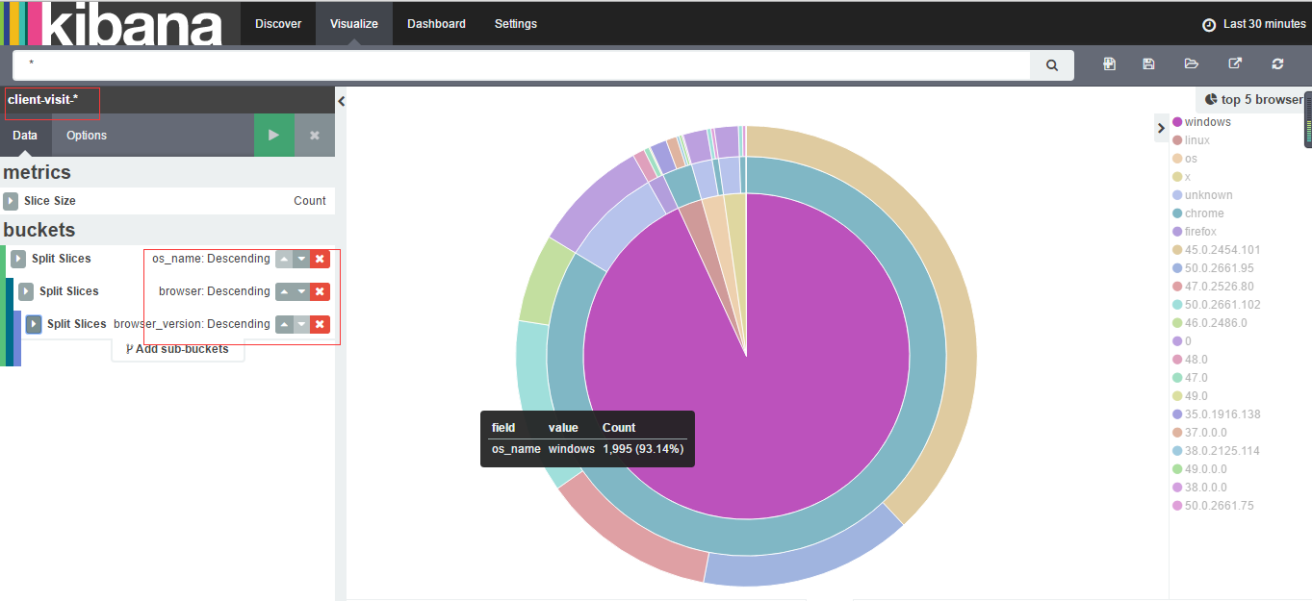
ELK 是什么样子的？
Notes:
ELK

Slide 10
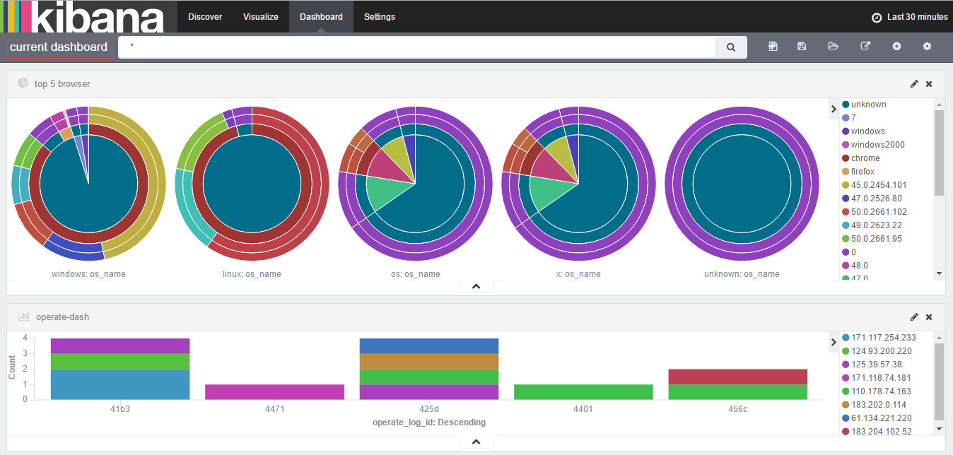
ELK 是什么样子的？
Notes:
ELK

Slide 11
Elasticsearch
Notes:
基础知识

Slide 12
Elasticsearch部分
ElasticSearch 是一个基于 Lucene 的搜索服务器。它提供了一个分布式多用户能力的全文搜索引擎，基于 RESTful API 的 web 接口。
Elasticsearch是用Java开发的，并作为Apache许可条款下的开放源码发布，是当前流行的企业级搜索引擎。设计用于云计算中，能够达到实时搜索，稳定，可靠，快速，安装使用方便
Notes:
ELK

Slide 13
Elasticsearch部分
主要特点
实时分析
分布式实时文件存储，并将每一个字段都编入索引
文档导向，所有的对象全部是文档
高可用性，易扩展，支持集群（Cluster）、分片和复制（Shards 和 Replicas）
接口友好，支持 JSON
Notes:
ELK

Slide 14
Elasticsearch部分
ES 没有什么？
Elasticsearch 没有典型意义的事务.
Elasticsearch 是一种面向文档的数据库。
Elasticsearch 没有提供授权和认证特性
Notes:
ELK

Slide 15
Elasticsearch部分
相关概念：
Node： 装有一个 ES 服务器的节点。
Cluster： 有多个Node组成的集群
Document： 一个可被搜素的基础信息单元
Index： 拥有相似特征的文档的集合
Type： 一个索引中可以定义一种或多种类型
Filed： 是 ES 的最小单位，相当于数据的某一列
Shards： 索引的分片，每一个分片就是一个 Shard
Replicas： 索引的拷贝
Notes:
ELK

Slide 16
Elasticsearch部分
ES 与关系型数据库的对比
在 ES 中，文档归属于一种 类型 (type) ，而这些类型存在于索引 (index) 中，类比传统关系型数据库
DB -> Databases -> Tables -> Rows -> Columns
关系型 数据库 表 行 列
ES -> Indices -> Types -> Documents -> Fields
ES 索引 类型 文档 域（字段）
Notes:
ELK

Slide 17
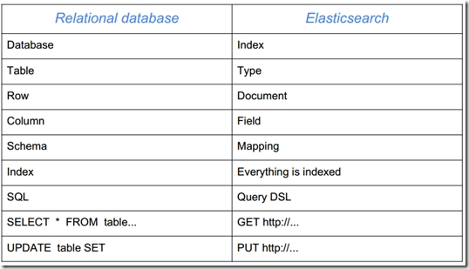
Elasticsearch部分
ES 与关系型数据库的对比
Notes:
ELK

Slide 18
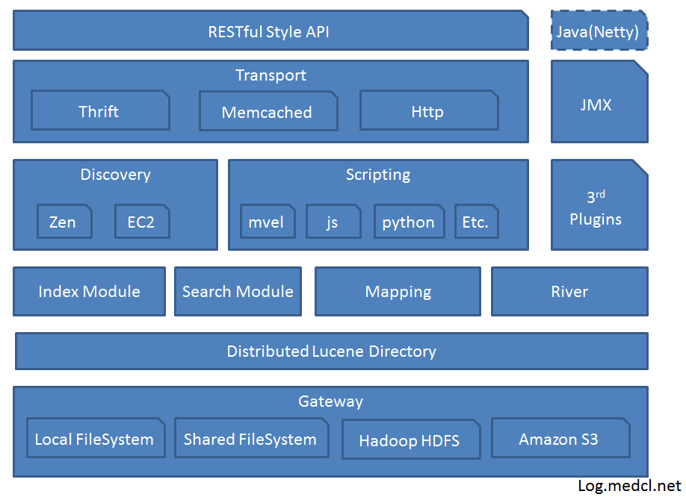
Elasticsearch架构图
Notes:
ELK

Slide 19
ES 集群安装
Notes:
基础知识

Slide 20
Elasticsearch部分
安装第一台 ES 服务器
设置主机名称和 ip 对应关系
解决依赖关系
安装软件包
修改配置文件
启动服务
检查服务
Notes:
ELK

Slide 21
Elasticsearch部分
步骤 1，设置 ip 与主机名称对应关系
配置 /etc/hosts
192.168.4.11 node1
步骤 2，安装 JDK
Elasticsearch 要求至少 Java 7
一般推荐使用 OpenJDK 1.8
配置好安装源以后，我们先解决依赖关系
yum install -y java-1.8.0-openjdk
Notes:
ELK

Slide 22
Elasticsearch部分
步骤 3
安装 ES
rpm –ivh elasticsearch-2.3.4-1.noarch
步骤 4
修改配置文件
elasticsearch.yml
network.host: 0.0.0.0
Notes:
ELK

Slide 23
Elasticsearch部分
步骤 5
启动服务，设置自启动
systemctl enable elasticsearch
systemctl start elasticsearch
验证：
netstat –ltunp
能够看到 9200，9300 被监听
Notes:
ELK

Slide 24
Elasticsearch部分
通过浏览器或 curl 访问 9200 端口
curl http://192.168.4.11:9200/
{
"name" : "node1",
"cluster_name" : "my-es",
"version" : {
"number" : "2.3.4",
…… …… ……
"build_snapshot" : false,
"lucene_version" : "5.5.0"
},
"tagline" : "You Know, for Search“
}
Notes:
ELK

Slide 25
Elasticsearch部分
练习
准备 1 台虚拟机
部署 elasticsearch 第一个节点
访问 9200 端口查看是否安装成功
Notes:
ELK

Slide 26
Elasticsearch部分
ES 集群配置
ES 集群配置也很简单，只需要对配置文件做少量的修改即可，其他步骤和单机完全一致
ES 集群配置文件
cluster.name: my-es
node.name: node1
network.host: 0.0.0.0
discovery.zen.ping.unicast.hosts: ["node1", "node2", "node3"]
Notes:
ELK

Slide 27
Elasticsearch部分
ES 集群配置
集群中的所有节点要相互能够 ping 通，要在所有集群机器上配置 /etc/hosts 中的主机名与 ip 对应关系
集群中所有机器都要安装 java 环境
cluster.name 集群名称配置要求完全一致
node.name 为当前节点标识，应配置本机的主机名
discovery 为集群节点机器，不需要全部配置
配置完成以后启动所有节点服务（有可能会有一定的延时，需要等待几十秒）
Notes:
ELK

Slide 28
Elasticsearch部分
ES 集群配置
验证集群，使用 ES 内置字段 _cluster/health
curl http://192.168.4.11:9200/_cluster/health?pretty
{
"cluster_name" : "my-es",
"status" : "green",
…… …… ……
"number_of_nodes" : 5,
"number_of_data_nodes" : 5,
…… …… ……
"task_max_waiting_in_queue_millis" : 0,
"active_shards_percent_as_number" : 100.0
}
Notes:
ELK

Slide 29
Elasticsearch部分
ES 集群验证
返回字段解析
status“ : ”green“ 集群状态，绿色为正常，黄色表示有问题但不是很严重，红色表示严重故障
“number_of_nodes” : 5, 表示集群中节点的数量
"number_of_data_nodes" : 5,
…… …… ……
"task_max_waiting_in_queue_millis" : 0,
"active_shards_percent_as_number" : 100.0
}
Notes:
ELK

Slide 30
Elasticsearch部分
练习
一共安装 5 台虚拟机
在所有机器中部署 ES
启动服务查看验证集群状态
Notes:
ELK

Slide 31
ES 插件的安装与使用
Notes:
ELK

Slide 32
Elasticsearch部分
ES 常用插件
head 插件：
它展现ES集群的拓扑结构，并且可以通过它来进行索引（Index）和节点（Node）级别的操作
它提供一组针对集群的查询API，并将结果以json和表格形式返回
它提供一些快捷菜单，用以展现集群的各种状态
Notes:
ELK

Slide 33
Elasticsearch部分
ES 常用插件
kopf 插件
是一个ElasticSearch的管理工具
它提供了对ES集群操作的API
bigdesk 插件
是elasticsearch的一个集群监控工具
可以通过它来查看es集群的各种状态，如：cpu、内存使用情况，索引数据、搜索情况，http连接数等
Notes:
ELK

Slide 34
Elasticsearch部分
ES 插件安装、查看
查看安装的插件
/usr/share/elasticsearch/bin/plugin list
安装插件
/usr/share/elasticsearch/bin/plugin install ftp://192.168.4.254/head.zip
/usr/share/elasticsearch/bin/plugin install file:///tmp/kopf.zip
这里必须使用 url 的方式进行安装，如果文件在本地，我们也需要使用 file:// 的方式指定路径，例如文件在 /tmp/xxx 下面，我们要写成 file:///tmp/xxx 删除使用 remove 指令
Notes:
ELK

Slide 35
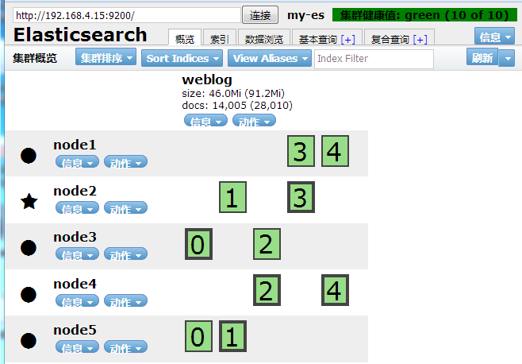
ES head 插件
Notes:
ELK

Slide 36
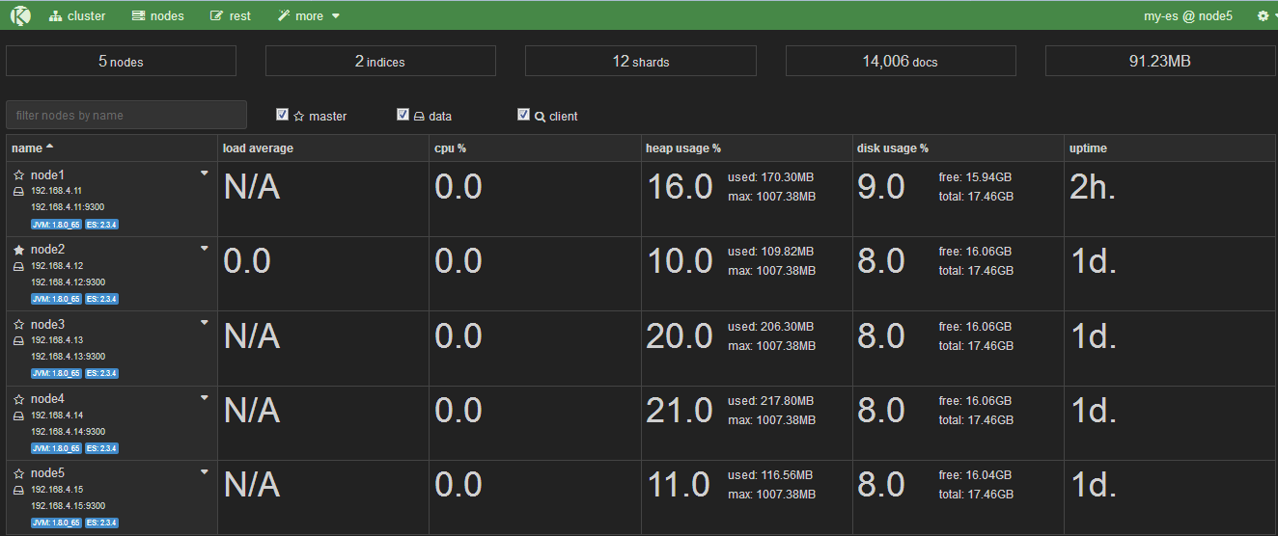
ES kopf 插件
Notes:
ELK

Slide 37
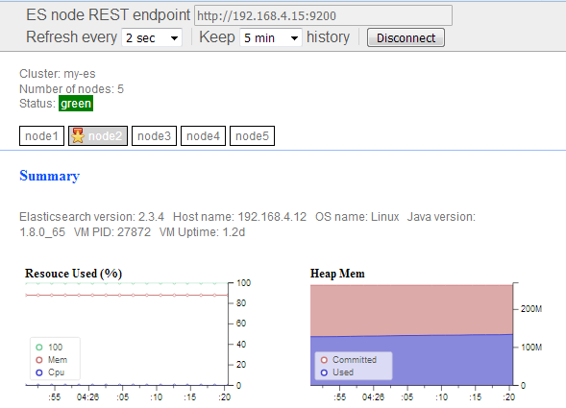
ES bigdesk 插件
Notes:
ELK

Slide 38
HTTP 与 RESTful API
Notes:
ELK

Slide 39
ES RESTful API 部分
Elasticsearch提供了一系列RESTful的API
检查集群、节点、索引的健康度、状态和统计
管理集群、节点、索引的数据及元数据
对索引进行CRUD操作及查询操作
执行其他高级操作如分页、排序、过滤等
POST 或 PUT 数据使用 json 格式
Notes:
ELK

Slide 40
ES RESTful API 部分
json
JSON的全称是”JavaScript Object Notation”，意思是JavaScript对象表示法，它是一种基于文本，独立于语言的轻量级数据交换格式。
json 传输的就是一个字符串
python 中对应的 字符串，列表，字典都可以转换成对应的 json 格式
Notes:
ELK

Slide 41
ES RESTful API 部分
Rest API 的简单使用
_cat API 查询集群状态，节点信息
v 参数显示详细信息
http://192.168.4.15:9200/_cat/health?v
help 显示帮助信息
http://192.168.4.15:9200/_cat/health?help
Notes:
ELK

Slide 42
ES RESTful API 部分
Rest API 的简单使用
nodes 查询节点状态信息
http://192.168.4.15:9200/_cat/nodes?v
索引信息
http://192.168.4.15:9200/_cat/indices?v
Notes:
ELK

Slide 43
ES RESTful API 部分
HTTP Methods 和 RESTful API 设计
HTTP Methods 也叫 HTTP Verbs, 它们是 HTTP 协议的一部分, 主要规定了 HTTP 如何请求和操作服务器上的资源，常见的有GET, POST等
HTTP Methods 一共有九个，分别是 GET，HEAD，POST，PUT，DELETE，TRACE，OPTIONS，CONNECT，PATCH
Notes:
ELK

Slide 44
ES RESTful API 部分
HTTP Methods
在RESTful API 设计中，常用的有POST，GET，PUT，PATCH 和 DELETE。分别对应对资源的创建，获取，修改，部分修改和删除操作。
我们默认访问 ES API 的方法是 GET，如果要对数据库增加、删除、修改数据我们还要使用对应的方法
GET 查询
POST 增加
PUT 更改
DELETE 删除
Notes:
ELK

Slide 45
ES RESTful API 部分
RESTful API 增加
创建一个 school 的 (Index) 和一个 students (Type)
并增加一条信息
curl -XPUT 'http://192.168.4.11:9200/school/students/1' -d '{
"title": "devops",
"name":{
"first": "guzhang",
"last": "wu"
},
"age": 25
}'
Notes:
ELK

Slide 46
ES RESTful API 部分
RESTful API 更改
修改 school 下面 students 的第一个文档中的 age 信息，从 25 修改为 30
curl -XPOST 'http://192.168.4.11:9200/school/students/1/_update' -d '{
"doc":{
"age": 30
}
}'
Notes:
ELK

Slide 47
ES RESTful API 部分
RESTful API 查询
查询刚刚创建的文档信息
curl –XGET 'http://192.168.4.11:9200/school/students/1‘
只查询 name 和 age
curl -XGET 'http://192.168.4.11:9200/school/students/1?_source=name,age'
Notes:
ELK

Slide 48
ES RESTful API 部分
RESTful API 删除
删除刚才创建的文档
curl -XDELETE 'http://192.168.4.14:9200/school/students/1'
删除 school
curl -XDELETE 'http://192.168.4.14:9200/school'
Notes:
ELK

Slide 49
kibana 安装
Notes:
ELK

Slide 50
Kibana 安装
kibana是什么
数据可视化平台工具
特点：
灵活的分析和可视化平台
实时总结和流数据的图表
为不同的用户显示直观的界面
即时分享和嵌入的仪表板
Notes:
ELK

Slide 51
Kibana 安装
kibana安装
kibana 的安装非常简单，我们使用 rpm 方式安装
rpm –ivh kibana-4.5.2-1.x86_64.rpm
kibana 默认安装在 /opt/kibana 下面，配置文件在/opt/kibana/config/kibana.yml
我们只需要修改少量的配置就可以启动
Notes:
ELK

Slide 52
Kibana 安装
kibana.yml 的配置
server.port: 5601
server.host: "0.0.0.0"
elasticsearch.url: "http://192.168.4.13:9200"
kibana.index: ".kibana"
kibana.defaultAppId: "discover"
elasticsearch.pingTimeout: 1500
elasticsearch.requestTimeout: 30000
elasticsearch.startupTimeout: 5000
Notes:
ELK

Slide 53
Kibana 安装
kibana.yml 的配置
除 elasticsearch.url 需要配置为我们 ES 集群的地址之外，其他保持默认值就可以了
设置开机启动
systemctl enable kibana
启动服务
systemctl start kibana
web 访问 kibana
http://192.168.4.20:5601/
Notes:
ELK

Slide 54
知识点总结
ES集群
ELK
kibana 安装
json
Restful API
http method
Notes:
总结和答疑

Slide 55
总结和答疑
Notes:
总结和答疑

